Slide 1
VARIABLES
Y
TIPOS SIMPLES / PRIMITIVOS
ALAN VALLVÉ

Slide 2
VARIABLES

Slide 3
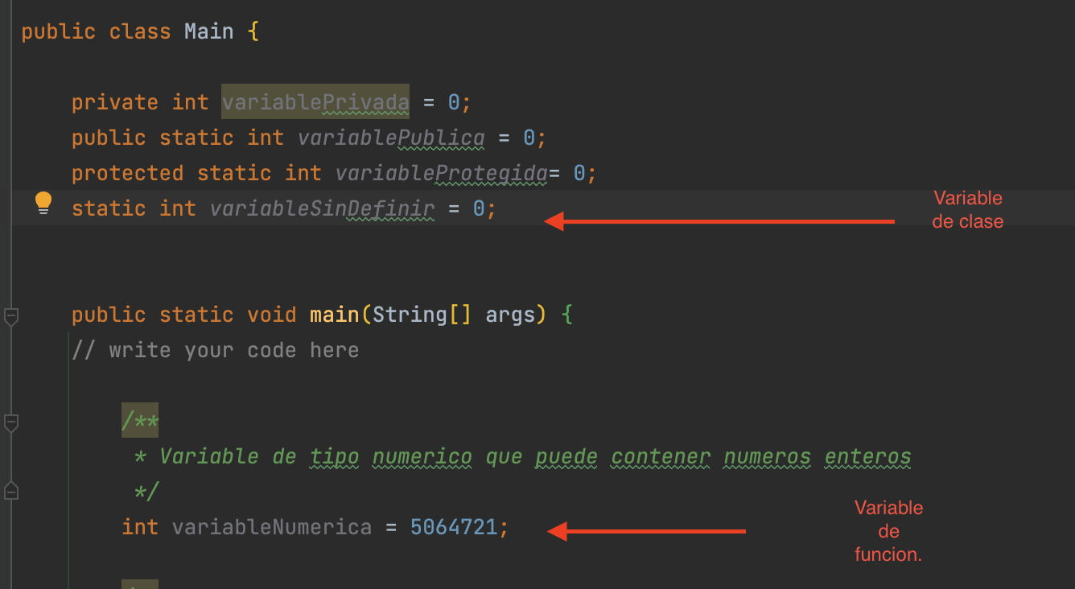
Entendemos como variable un objeto de Java al que se le puede asignar un valor (información) y tiene un tipo definido
Tenemos dos tipos de variables:
De clase
De función

Slide 4
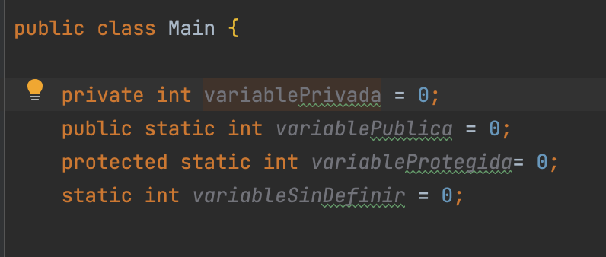
Variables de
clase
Son variables definidas fuera de una función, dentro de una clase y hay varios tipos:
Privadas: accesibles solo desde la propia clase
públicas: accesibles desde otras clases
Protected: accesibles sólo entre clases del mismo package
Sin definir: Protected por defecto.
Estas variables conservaran su valor mientras la clase siga activa.

Slide 5
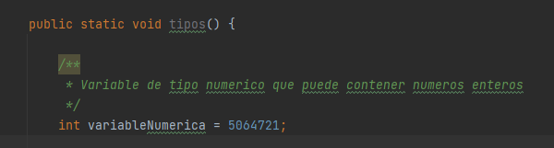
Variables de función
Las variables de función son más simples, solo se pueden usar dentro de esta, son inaccesibles desde otras clases o funciones y son volátiles.

Slide 6
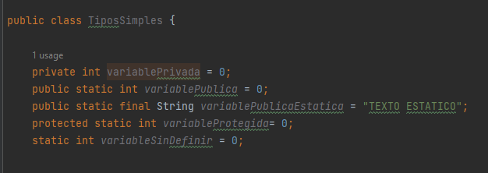
Parámetros de variables
Los parámetros de variables definen las condiciones en las que estas van a comportarse y actuar:
Static: Las variables estáticas conservan el mismo valor entre clases y funciones, es decir, si cambias su valor, este se verá reflejado en todo el código.
final: Las variables finales son inalterables, una vez creadas su valor no puede cambiar.

Slide 7
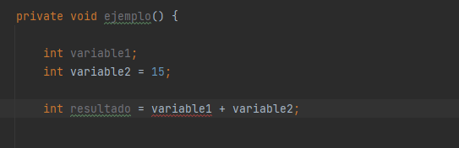
Cómo inicializar y utilizar variables
una vez tenemos claros los parámetros que puede tener una variable, vamos a crear dos, una sin valor inicial y otra con:
Variable1 es una variable que no hemos inicializado, por lo tanto, no podemos hacer operaciones como sumar con esta, hasta que no le asignemos un valor
Variable2 tiene valor, por lo tanto podemos ejercer operaciones directamente con ella.
Una vez creada una variable, solo tenemos que escribir su nombre para usarla, solo definimos el tipo una vez.

Slide 8
TIPOS SIMPLES/PRIMITIVOS

Slide 9
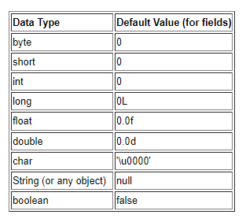
TIPOS PRIMITIVOS
Java tiene los siguientes tipos primitivos para definir qué clase de valor contendrán las variables:
int
double
short
long
float
boolean
char
String
fuente

Slide 10
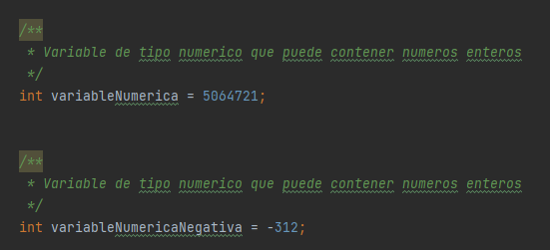
tipo: int
Los int son valores numéricos enteros, es decir, son valores sin decimales, ocupan 32-bit de memoria.

Slide 11
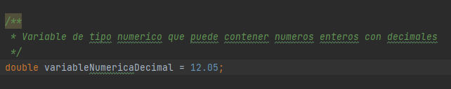
tipo: double
Los double son valores numéricos con decimales, ocupan hasta 64-bit de memoria.
Es el tipo usado por defecto con decimales, sin embargo, no es el más preciso.

Slide 12
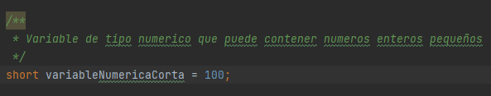
tipo: short
Los short son similares a los int, pero almacenan números más pequeños y ocupan en memoria 15-bit

Slide 13
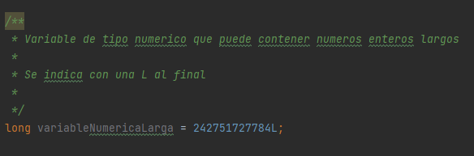
tipo: long
Al contrario que short, este tipo almacena números más largos que int
Para indicar que un número es long se le añade al final de este la letra L*
*Aunque la letra se puede poner en minúscula, es recomendado hacerlo siempre con mayúscula para evitar confusiones

Slide 14
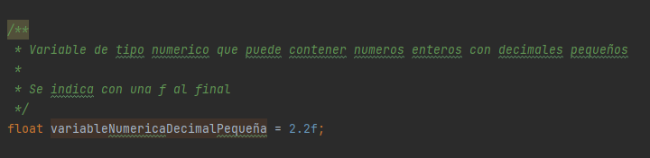
tipo: float
Cumple la misma función que double con la diferencia que almacena números más pequeños.
Para indicar que un número es float se le añade al final de este la letra f

Slide 15
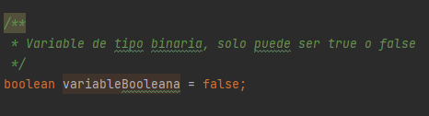
tipo: boolean
El tipo boolean es un tipo primitivo binario, eso quiere decir, que solo puede tener dos valores:
true
false

Slide 16
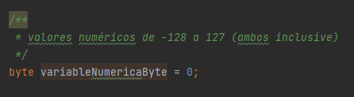
tipo: byte
El tipo byte es un número muy pequeño, utilizado normalmente para limitar valores o transformar archivos a datos manejables

Slide 17
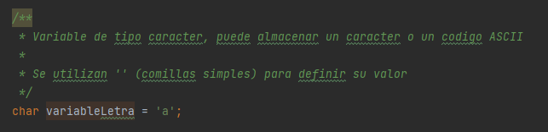
tipo: char
El tipo char almacena caracteres o códigos ASCII
Este tipo de valores se definen con comillas simples ‘’

Slide 18
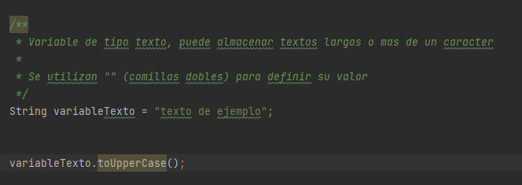
tipo: String
String en realidad NO es un tipo primitivo, no obstante, sí que es esencial, y se suele agrupar esta clase con los tipos primitivos.
Almacena cadenas de caracteres de todo tipo, y su valor siempre se encuentra entre las comillas dobles “ ”
String al ser una clase, contiene funciones dentro de esta como en el siguiente ejemplo:

